Slide 1
TÍCH PHÂN BỘI
Chương 2:
Phần 1:
TÍCH PHÂN KÉP

Slide 2
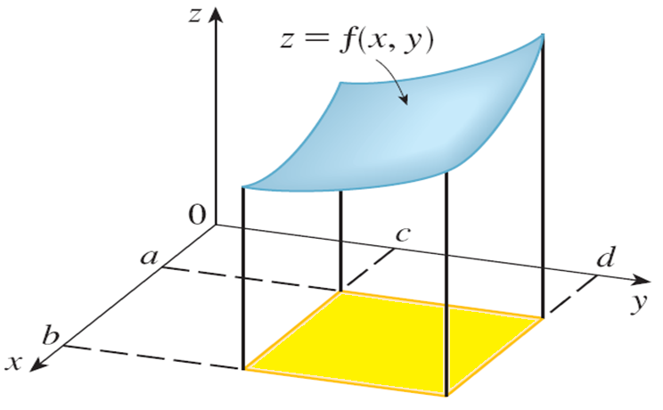
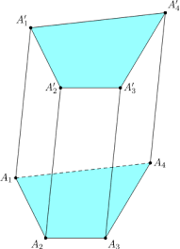
BÀI TOÁN THỂ TÍCH
Xét vật thể hình trụ Ω được giới hạn trên bởi mặt cong
z = f(x, y) > 0, mặt dưới là Oxy, bao xung quanh là mặt trụ có đường sinh // Oz và đường chuẩn là biên của miền D đóng và bị chặn trong Oxy. Tìm thể tích Ω.

Slide 3
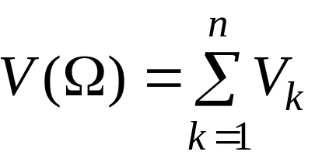
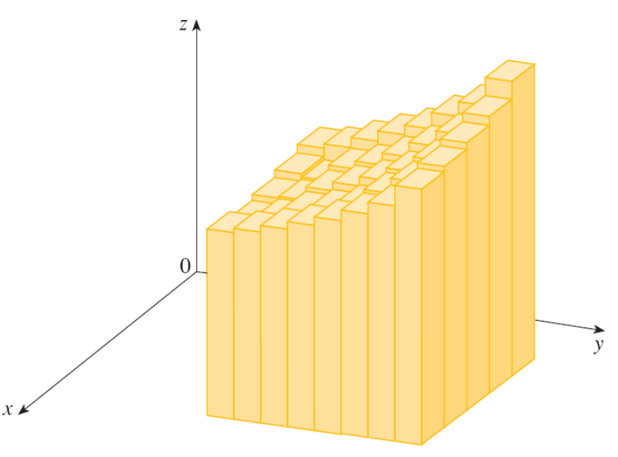

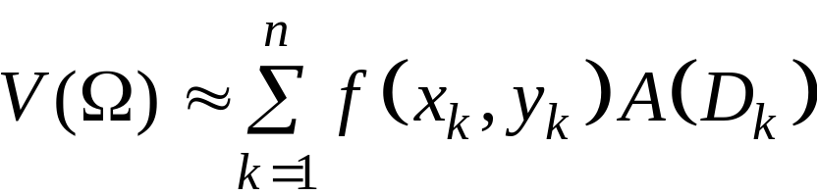
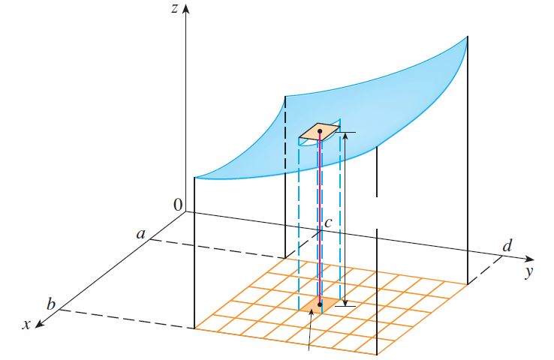

Xấp xỉ Ω bằng các hình trụ con
D_{k}

Slide 4
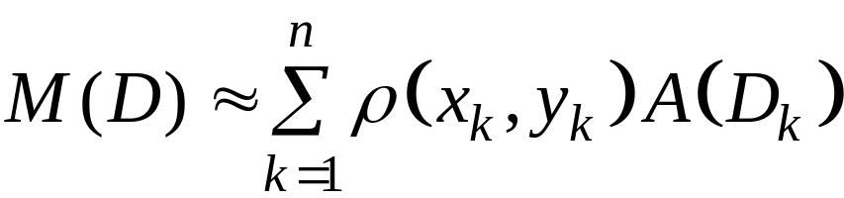
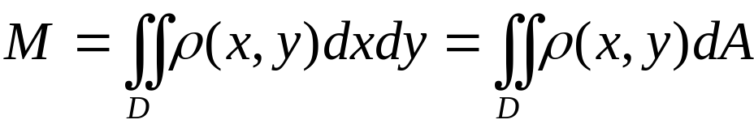
BÀI TOÁN KHỐI LƯỢNG MẢNH PHẲNG
Một mảnh phẳng D đồng chất có khối lượng riêng ρ và diện tích là A thì khối lượng là ρA.
Nếu D không đồng chất và mật độ khối lượng tại mỗi điểm (x, y) trên D là ρ(x, y), khi đó, để tính khối lượng gần đúng của D, ta chia nhỏ D thành các mảnh con.
Mỗi mảnh con D_{k} đủ nhỏ được xem như mảnh phẳng đồng chất.
D_{k}

Slide 5
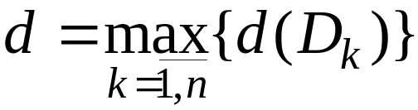
ĐỊNH NGHĨA TÍCH PHÂN KÉP
Cho hàm số z = f(x, y) xác định trong miền D đóng và bị chặn.
D_{k}
D
ΔA_{k} là diện tích của miền con D_{k}.
Phân hoạch D thành các miền con D₁, D₂, …, D_{n}
d(D_{k}) = đường kính D_{k}
: Đường kính phân hoạch

Slide 6

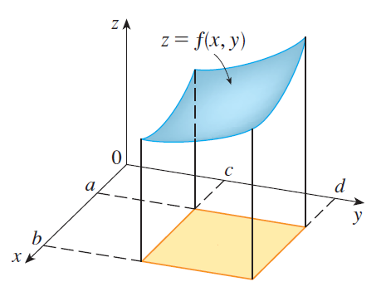
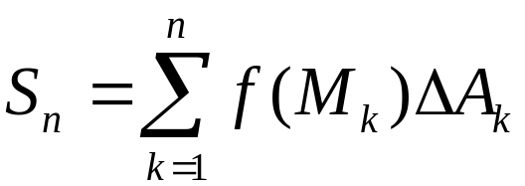
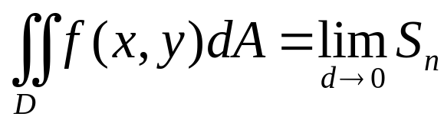
ĐỊNH NGHĨA TÍCH PHÂN KÉP
M_{k} được chọn tùy ý trong D_{k}
f(M_{k})
M_{k}

Slide 7
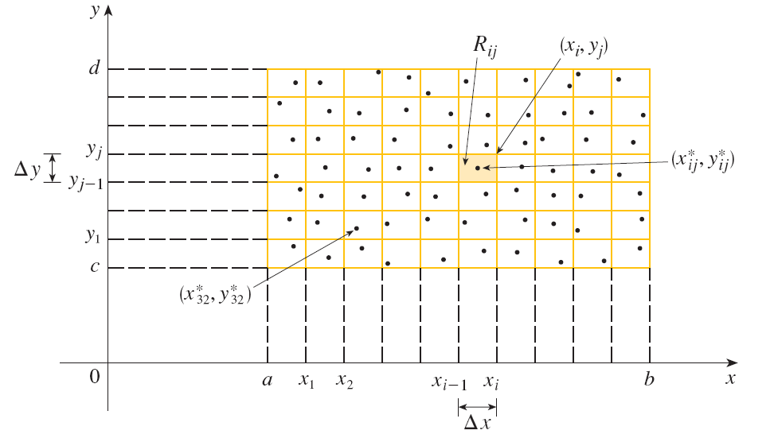
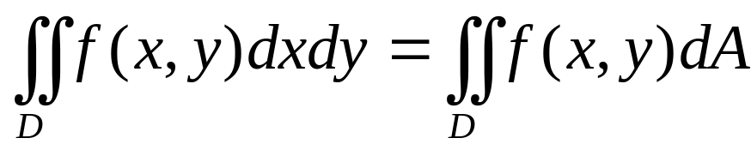
Phân hoạch D theo các đường // Ox, Oy
D_{ij}

Slide 8
Nhận dạng hàm khả tích
Đường cong (C) : y = y(x) trơn tại M(x₀,y₀) ∈ (C) nếu y′(x) liên tục tại x₀.
(C) trơn từng khúc nếu (C) được chia thành hữu hạn các đoạn trơn.
Nếu f(x,y) liên tục trên miền D đóng, bị chặn và có biên trơn từng khúc thì f khả tích trên D.

Slide 9

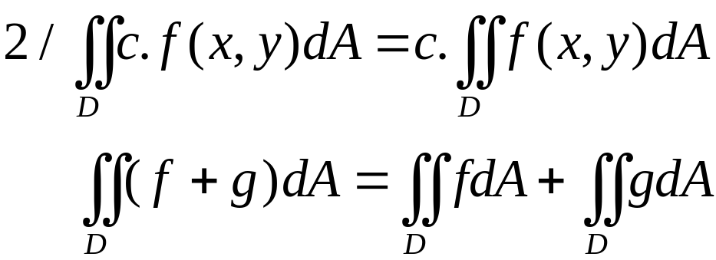

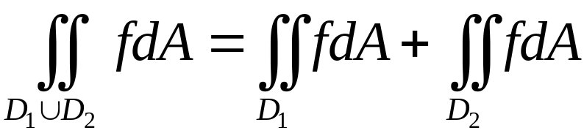
Tính chất hàm khả tích
Cho D là miền đóng và bị chặn
(Diện tích D)
D₁ và D₂ không dẫm lên nhau

Slide 10
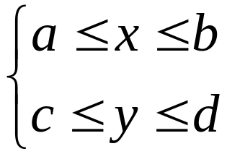
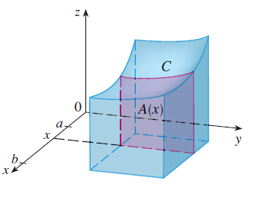
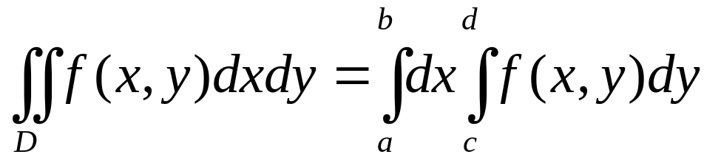
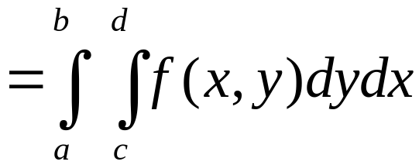
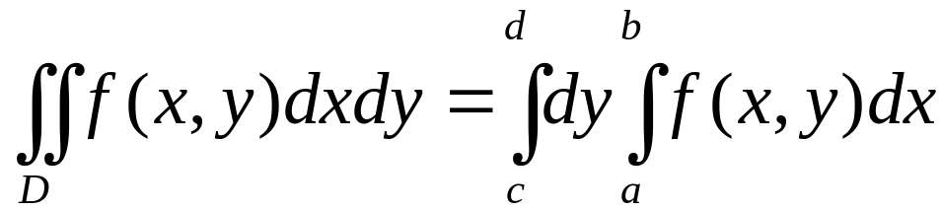
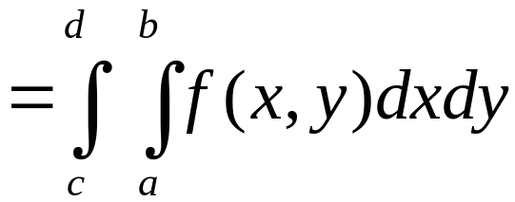
Cách tính tích phân kép
Định lý Fubini: nếu D là hình chữ nhật

Slide 11
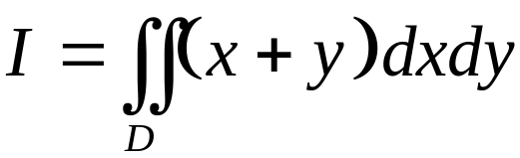

Ví dụ
Tính
với D là hình chữ nhật

Slide 12
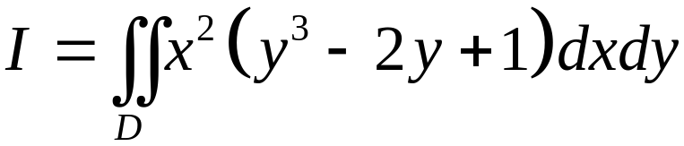
Ví dụ
Tính
với D là hình chữ nhật

Slide 13

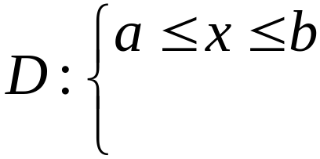

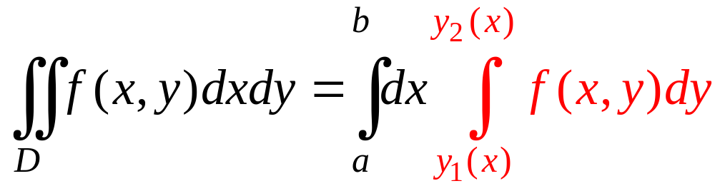


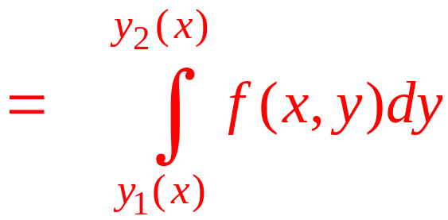

CÁCH TÍNH TÍCH PHÂN KÉP
D
a
b

Slide 14

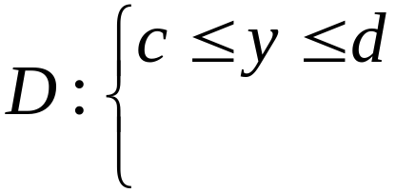

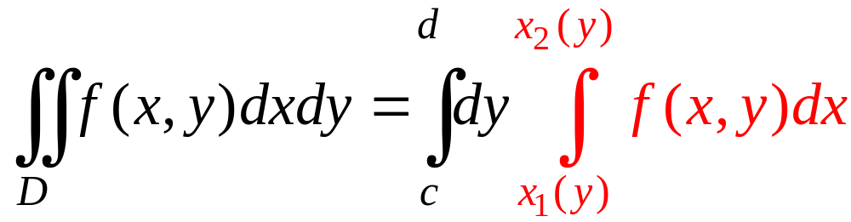

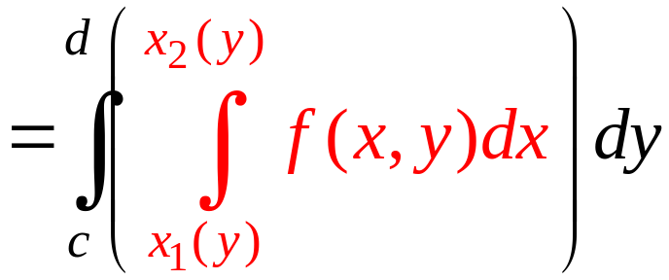
Cách tính tích phân kép
d
D
c

Slide 15
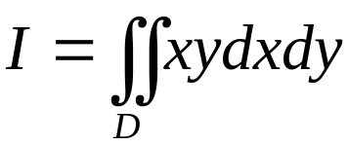
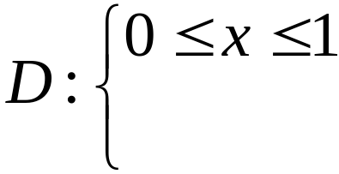

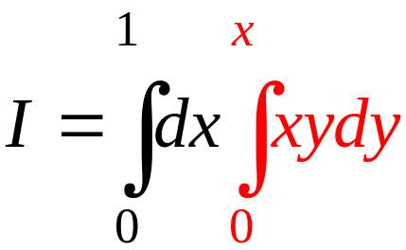
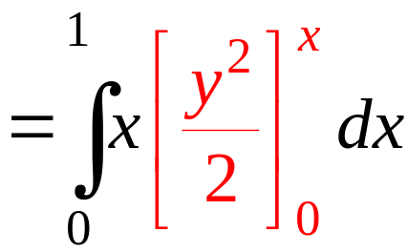
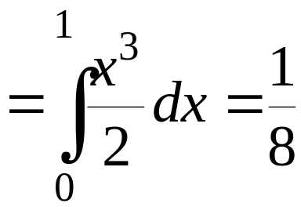
Ví dụ 1
Tính
với D là tam giác OAB, với O(0, 0), A(1, 0), B(1, 1)
Cách 1:
B
1
y = x
A
O
1

Slide 16


Chúc mừng năm mới

Slide 17
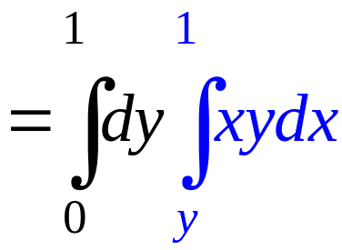
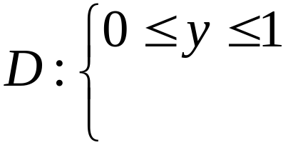

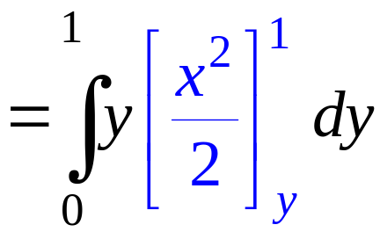
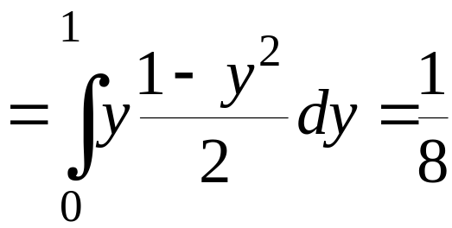
Ví dụ 1
Cách 2:
1
B
y = x
A
O
1

Slide 18
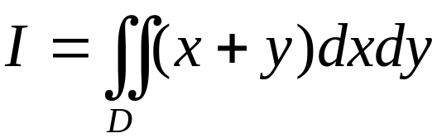
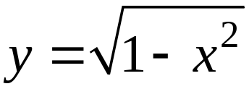
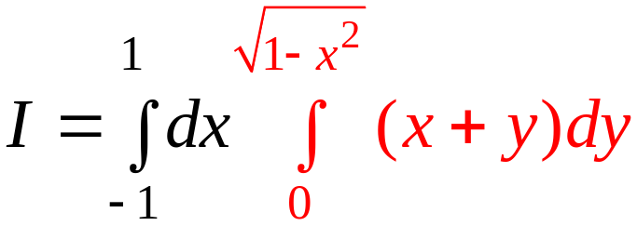
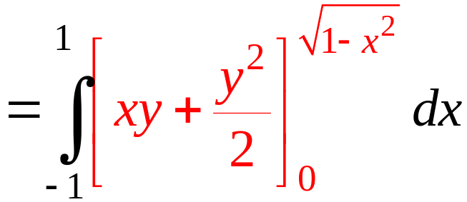
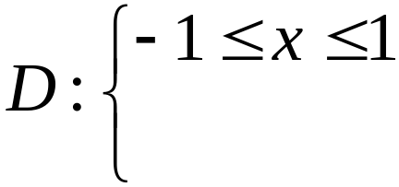
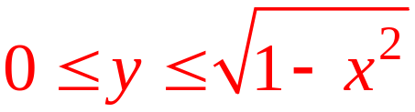
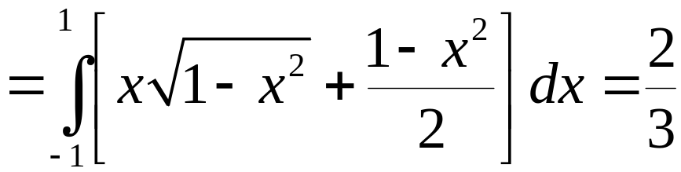
Ví dụ 2
Tính
với D: x² + y² ≤ 1, y ≥ 0
-1
1

Slide 19
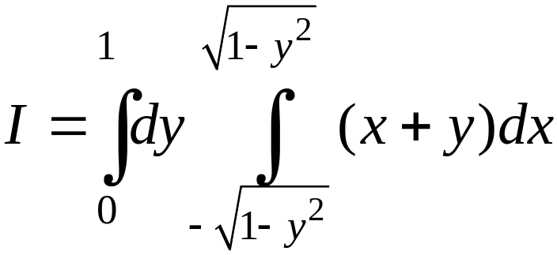
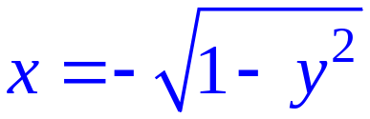
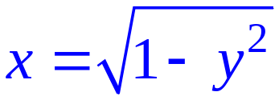
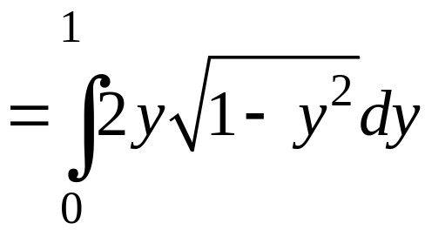



Ví dụ 2
Cách 2:
1
-1
1

Slide 20











Ví dụ 3
Tính
với D giới hạn bởi y ≤ 5x, y ≤ 5, y ≥ x²/2
D₁
D₂

Slide 21



Ví dụ 3
D₁
D₂

Slide 22






Ví dụ 3
Đổi thứ tự tính:
D

Slide 23





Ví dụ 4
Tính diện tích miền D giới hạn bởi các đường
Hoành độ giao điểm

Slide 24



Ví dụ 5
Đường cong chia D thành 2 miền D₁ và D₂ như hình vẽ.
Tính

Slide 25

Ví dụ 6
Tính

Slide 26





Tính tích phân

Slide 27



Phần 2 - Vẽ miền lấy tích phân và tính giá trị tích phân

Slide 28




Ví dụ 8
Tính
miền D giới hạn bởi các đường: y = 0, y = 2 – x² .

Slide 29





Ví dụ 8
Tính
miền D giới hạn bởi các đường: y = 0, y= 2 – x².
2
D₁
D₂
y = x
1

Slide 30


Ví dụ 9
Tính tích phân

Slide 31




Ví dụ 10
Vẽ miền lấy tích phân:

Slide 32



Ví dụ 11
Các tích phân sau đây dùng để tính thể tích các hình trụ có đáy dưới là miền D trong Oxy và đáy trên là đồ thị của hàm dưới dấu tích phân. Hãy vẽ các hình trụ này.

Slide 33


Giá trị trung bình của hàm 2 biến trên miền đóng-bị chặn
gọi là giá trị trung bình của f trên D.
Định lý giá trị trung bình
Cho f liên tục trên tập đóng, bị chặn, liên thông D. Khi đó tồn tại M₀(x₀, y₀) ∈ D sao cho

Slide 34

Ví dụ về giá trị trung bình
Giả sử một tòa nhà được xây trên khu đất hình chữ nhật
[-30,30]x[-20,20]. Mái nhà dạng vòm cong và độ cao tại vị trí có tọa độ (x, y) là
Tính chiều cao trung bình của mái nhà.

